Slide 1
KHỞI ĐỘNG
GAME TRANH TÀI
LUẬT CHƠI
Có 4 gói câu hỏi.
HS lần lượt gói câu hỏi để trả lời.
Điểm số: 10 điểm/1 gói câu hỏi.
Trả lời câu hỏi sau khi hết giờ.
Thời gian: 1 phút 30/1 gói câu hỏi.

Slide 2
GÓI 1
GÓI 3
GÓI 2
GÓI 4

Slide 3
GÓI 1
Cây lương thực có đặc điểm sinh thái phù hợp với khí hậu vùng ôn đới?
Đối tượng của sản xuất nông nghiệp là
Để đẩy mạnh thâm canh trong sản xuất nông nghiệp cần phải
ĐÁP ÁN:
Duy trì, nâng cao
độ phì cho đất
ĐÁP ÁN:
Lúa mì
ĐÁP ÁN:
Cây trồng và vật nuôi

Slide 4
GÓI 2
Tư liệu sản xuất chủ yếu và không thể thay thế trong nông nghiệp là
Cây trồng và vật nuôi sinh trưởng và phát triển theo quy luật nào?
Ưa khí hậu nóng ẩm, ngập nước, đất phù sa là đặc điểm sinh thái của
ĐÁP ÁN:
Quy luật sinh học
ĐÁP ÁN:
Lúa gạo
ĐÁP ÁN:
Ấn Độ
ĐÁP ÁN:
Đất trồng

Slide 5
GÓI 3
Trong nông nghiệp, thời gian sản xuất dài hơn thời gian lao động để tạo ra sản phẩm, đây là nguyên nhân gây ra
Sản xuất nông nghiệp chủ yếu phụ thuộc vào
Phân bố được ở miền nhiệt đới, cận nhiệt và ôn đới nóng là
ĐÁP ÁN:
Tính mùa vụ
ĐÁP ÁN:
Điều kiện tự nhiên
ĐÁP ÁN:
Cây ngô

Slide 6
GÓI 4
Ưa nhiệt, ẩm, không chịu được gió bão, thích hợp đất ba dan là đặc điểm sinh thái của
Phát triển các vùng chuyên môn hoá nông nghiệp và đẩy mạnh CN chế biến là biểu hiện của
Cây trồng và vật nuôi chỉ tồn tại và phát triển khi có đủ 5 yếu tố cơ bản nào?
ĐÁP ÁN:
Nhiệt độ, nước, ánh sáng, không khí, dinh dưỡng
ĐÁP ÁN:
Nền nông nghiệp SX hàng hoá
ĐÁP ÁN:
Cây cao su

Slide 7
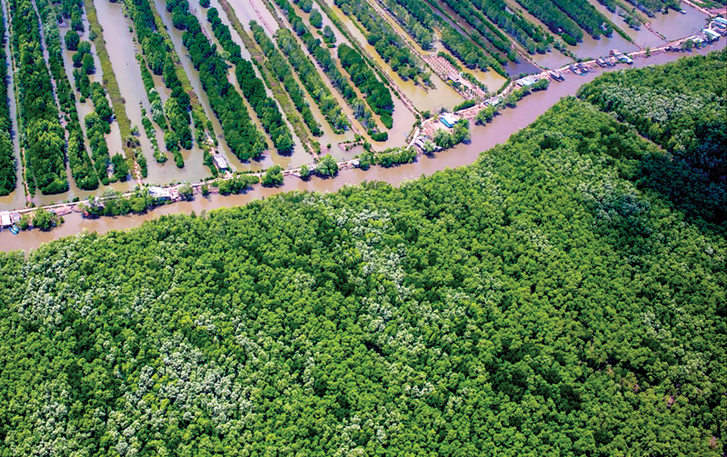
BÀI 28. THỰC HÀNH:
TÌM HIỂU SỰ PHÁT TRIỂN VÀ PHÂN BỐ NGÀNH NÔNG NGHIỆP, LÂM NGHIỆP VÀ THUỶ SẢN

Slide 8
MỤC TIÊU BÀI HỌC
01
02
03
04
Đọc được bản đồ hình 26.1 và hình 26.2 để xác định được sự phân bố một số cây trồng, vật nuôi chính trên thế giới.
Phân tích được số liệu thống kê để rút ra nhận định bài học.
Vẽ được biểu đồ về nông nghiệp, lầm nghiệp và thuỷ sản.
Rèn luyện các kĩ năng và phẩm chất học sinh

Slide 9
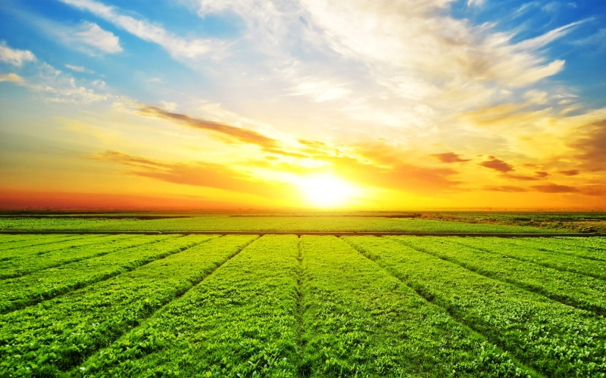
NỘI DUNG BÀI HỌC
I.
ĐỌC BẢN ĐỒ PHÂN BỐ NGÀNH NÔNG NGHIỆP THẾ GIỚI
II.
VẼ BIỂU ĐỒ VÀ NHẬN XÉT

Slide 10
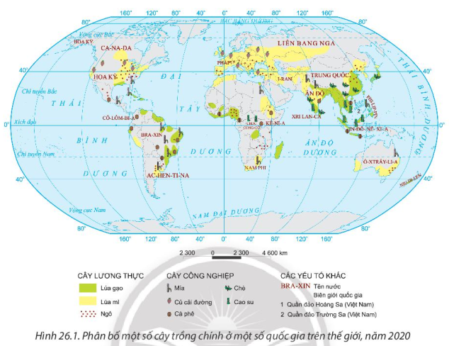
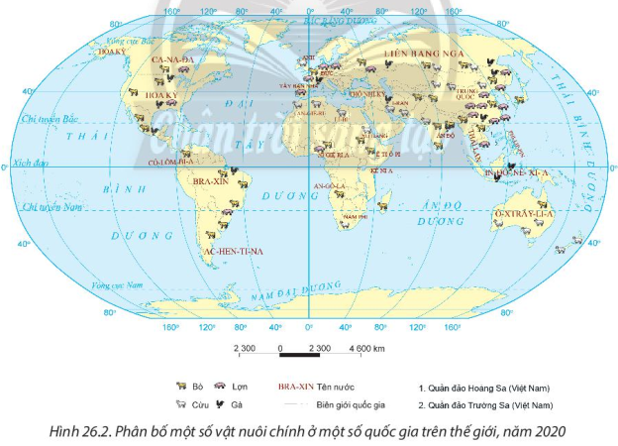
I. ĐỌC BẢN ĐỒ PHÂN BỐ NGÀNH NÔNG NGHIỆP THẾ GIỚI
CHUYỂN GIAO NHIỆM VỤ
YÊU CẦU: HS dựa vào bản đồ hình 26.1 và hình 26.2
NHIỆM VỤ: Xác định được sự phân bố một số cây trồng, vật nuôi chính trên thế giới theo phiếu học tập.
HÌNH THỨC: Cá nhân/cặp đôi.
THỜI GIAN: 3 phút.

Slide 11
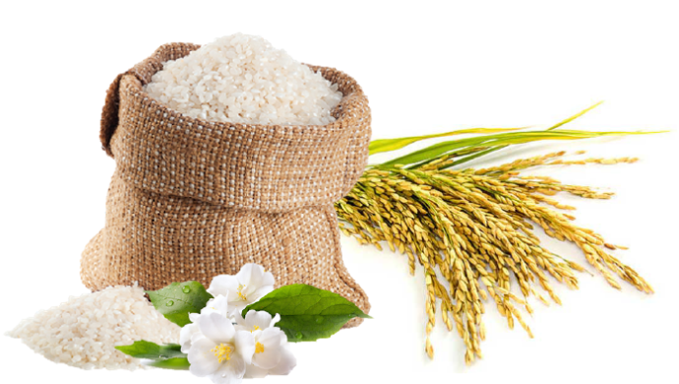
I. ĐỌC BẢN ĐỒ PHÂN BỐ NGÀNH NÔNG NGHIỆP THẾ GIỚI

Slide 12
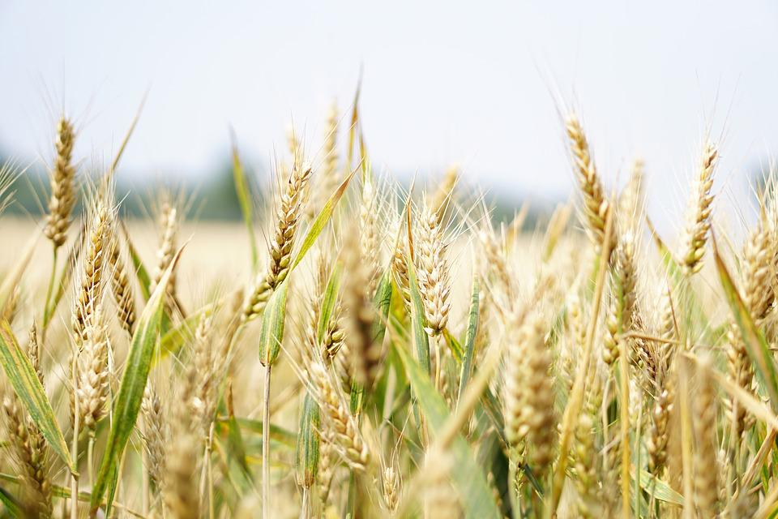
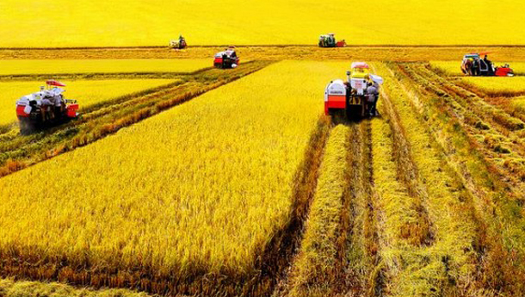
I. ĐỌC BẢN ĐỒ PHÂN BỐ NGÀNH NÔNG NGHIỆP THẾ GIỚI
LÚA MÌ
Phân bố | Cây trồng chính
 | Lúa mì | Lúa gạo
Trung Quốc, Ấn Độ, LB Nga, Hoa Kỳ, Pháp, Canada…
Trung Quốc, Ấn Độ, In – đô – nê – xi – a, Băng – la – đét, Việt Nam, Thái Lan…
LÚA GẠO

Slide 13
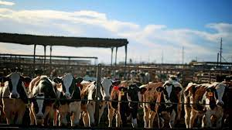
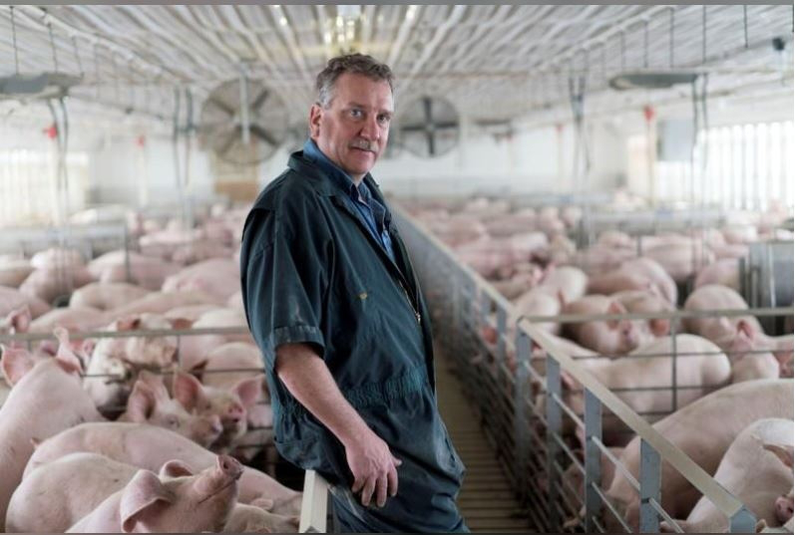
I. ĐỌC BẢN ĐỒ PHÂN BỐ NGÀNH NÔNG NGHIỆP THẾ GIỚI
CHĂN NUÔI BÒ
Phân bố | Vật nuôi chính
 | Bò | Lợn
Hoa Kỳ, Bra - xin, các nước EU (Châu Âu), Trung Quốc, Ác - hen - ti - na…
Trung Quốc, Hoa Kỳ, , Bra – xin, Việt Nam, Tây Ban Nha, CHLB Đức…
CHĂN NUÔI LỢN

Slide 14
II. VẼ BIỂU ĐỒ
BẢNG 28.2. GIÁ TRỊ SẢN XUẤT NÔNG NGHIỆP, LÂM NGHIỆP, THUỶ SẢN PHÂN THEO CHÂU LỤC, NĂM 2000 VÀ 2019
(Đơn vị: Tỉ USD)
Năm | 2000 | 2019
Châu Á | 1217,8 | 2236,9
Châu Âu | 279,5 | 333,6
Châu Mỹ | 327,1 | 496,3
Châu Phi | 170,0 | 403,9
Châu Đại Dương | 37,2 | 40,6
YÊU CẦU: 1. Vẽ biểu đồ tròn thể hiên tỉ trọng giá trị sản xuất nông nghiệp, lâm nghiệp, thuỷ sản của thế giới năm 2000 và năm 2019.
2. Nhận xét.

Slide 15
1. VẼ BIỂU ĐỒ
BẢNG 28.2. GIÁ TRỊ SẢN XUẤT NÔNG NGHIỆP, LÂM NGHIỆP, THUỶ SẢN PHÂN THEO CHÂU LỤC, NĂM 2000 VÀ 2019
YÊU CẦU
(Đơn vị: Tỉ USD)
NỘI DUNG:
Nêu các bước vẽ biểu đồ.
Vẽ biểu đồ thể hiện quy mô và cơ cấu sản lượng lương thực của thế giới năm 2000 và 2019.
Nhận xét biểu đồ
THỜI GIAN: 15 phút
Năm | 2000 | 2019
Châu Á | 1217,8 | 2236,9
Châu Âu | 279,5 | 333,6
Châu Mỹ | 327,1 | 496,3
Châu Phi | 170,0 | 403,9
Châu Đại Dương | 37,2 | 40,6

Slide 16
1. VẼ BIỂU ĐỒ
Các bước vẽ biểu đồ
Bước 1: Xác định biểu đồ.
Bước 2: Xử lí số liệu, tính qui mô bán kính.
Bước 3: Vẽ biểu đồ (chính xác, khoa học, thẩm mĩ).
Bước 4: Hoàn thiện biểu đồ (tên BĐ và chú thích).
Bước 5: Nhận xét biểu đồ.

Slide 17
1. VẼ BIỂU ĐỒ
00:00
THỜI GIAN:
2 phút
BẢNG 28.2. GIÁ TRỊ SẢN XUẤT NÔNG NGHIỆP, LÂM NGHIỆP, THUỶ SẢN PHÂN THEO CHÂU LỤC, NĂM 2000 VÀ 2019
HOẠT ĐỘNG: Cá nhân
(Đơn vị: Tỉ USD)
Năm | 2000 | 2019
Châu Á | 1217,8 | 2236,9
Châu Âu | 279,5 | 333,6
Châu Mỹ | 327,1 | 496,3
Châu Phi | 170,0 | 403,9
Châu Đại Dương | 37,2 | 40,6
PHƯƠNG TIỆN: Máy tính
NHANH TAY BẤM MÁY…
Tính tỉ trọng giá trị sản xuất nông nghiệp, lâm nghiệp, thuỷ sản của thế giới năm 2000 và 2019

Slide 18
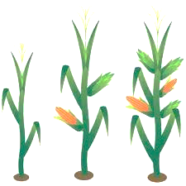
1. VẼ BIỂU ĐỒ
BẢNG. CƠ CẤU GIÁ TRỊ SẢN XUẤT NÔNG NGHIỆP, LÂM NGHIỆP, THUỶ SẢN CỦA THẾ GIỚI NĂM 2000 VÀ 2019
(Đơn vị: %)
Loại cây | Năm 2000 | Năm 2019
Châu Á | 59,94 | 63,70
Châu Âu | 13,75 | 9,50
Châu Phi | 16,10 | 14,13
Châu Mĩ | 8,36 | 11,50
Châu Đại Dương | 1,83 | 1,26

Slide 19
1. VẼ BIỂU ĐỒ
Tính bán kính thể hiện qui mô
Gọi tổng giá trị của năm 2000 ứng với hình tròn có diện tích S₁ và bán kính R₁ => Cho R₁ = 1 đvbk ( cm )
Gọi tổng giá trị của năm 2019 ứng với hình tròn có diện tích S₂ và bán kính R₂
Công thức tính tương quan bán kính của hình tròn qua các năm như sau:

Slide 20
1. VẼ BIỂU ĐỒ
Cách vẽ biểu đồ tròn
Vẽ 2 hình tròn có kích thước lớn nhỏ khác nhau để thể hiện quy mô sản lượng lương thực của thế giới năm 2000 và năm 2019.
Trên mỗi hình tròn, lấy điểm 12h làm chuẩn, vẽ theo chiều kim đồng hồ.
Lưu ý:
Tên biểu đồ đầy đủ 3 yếu tố thể hiện: Cái gì, khi nào, ở đâu.
Chú ý tỉ lệ chính xác, ghi số liệu vào biểu đồ, chú thích rõ ràng.

Slide 21
BIỂU ĐỒ THỂ HIỆN QUY MÔ VÀ CƠ CẤU GIÁ TRỊ SẢN XUẤT NÔNG NGHIỆP, LÂM NGHIỆP, THUỶ SẢN PHÂN THEO CHÂU LỤC, NĂM 2000 VÀ 2019

Slide 22
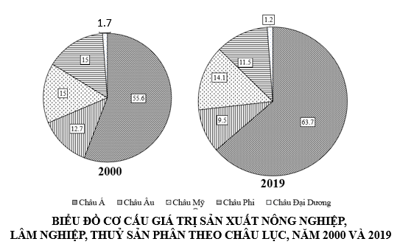
2. VẼ BIỂU ĐỒ
Vẽ biểu đồ tròn

Slide 23
2. NHẬN XÉT TỈ TRỌNG GIÁ TRỊ SẢN XUẤT NÔNG NGHIỆP, LÂM NGHIỆP, THỦY SẢN PHÂN THEO CHÂU LỤC NĂM 2000 VÀ 2019
- Tỉ trọng giá trị sản xuất nông nghiệp, lâm nghiệp, thuỷ sản phân theo châu lục, năm 2000 và 2019 không đều:
+ Năm 2000, chiếm tỉ trọng cao nhất là Châu Á với 59,94 %; sau đó là Châu Mỹ 16,10 % và Châu Âu 13,75 %; thấp là Châu Phi 8,36 % và thấp nhất là châu Đại Dương 1,83 %.
+ Năm 2019, chiếm tỉ trọng cao nhất vẫn là châu Á 63,70 %; sau đó là Châu Mỹ 14,13 % và châu Phi 11,50 %; thấp nhất là châu Đại Dương 1,16 %.

Slide 24
2. NHẬN XÉT TỈ TRỌNG GIÁ TRỊ SẢN XUẤT NÔNG NGHIỆP, LÂM NGHIỆP, THỦY SẢN PHÂN THEO CHÂU LỤC NĂM 2000 VÀ 2019
- Tỉ trọng giá trị sản xuất nông nghiệp, lâm nghiệp, thuỷ sản phân theo châu lục có sự thay đổi.
+ Giảm tỉ trọng giá trị sản xuất nông nghiệp, lâm nghiệp, thuỷ sản của Châu Âu, Châu Mỹ, Châu Phi và Châu Đại Dương. (số liệu dẫn chứng)
+ Tăng tỉ trọng giá trị sản xuất nông nghiệp, lâm nghiệp, thuỷ sản của Châu Á. (số liệu dẫn chứng)

Slide 25
THÁCH THỨC CHO EM
Hoàn thiện bài thực hành vào vở
Chuẩn bị tài liệu liên quan đến phần địa lí công nghiệp

